Slide 1

Submitting Feedback
Programs Required
Different methods for different media
Notes:
Ahora, ¿cómo enviar feedback?
Existen distintos métodos. Uno será por InCopy, que se verá en el entrenamiento de este. Y otros son

Slide 2

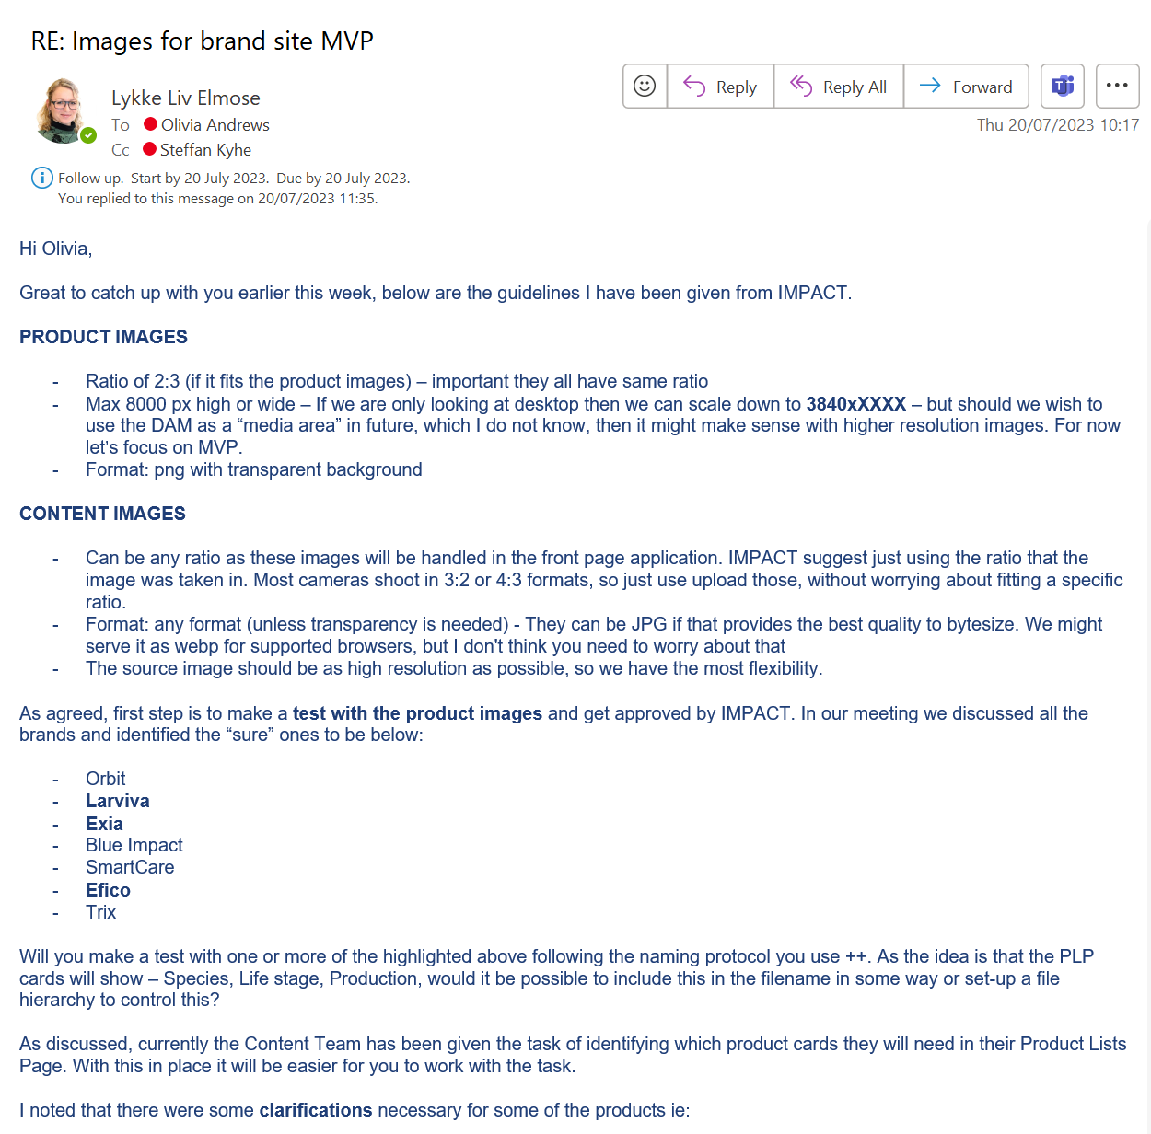
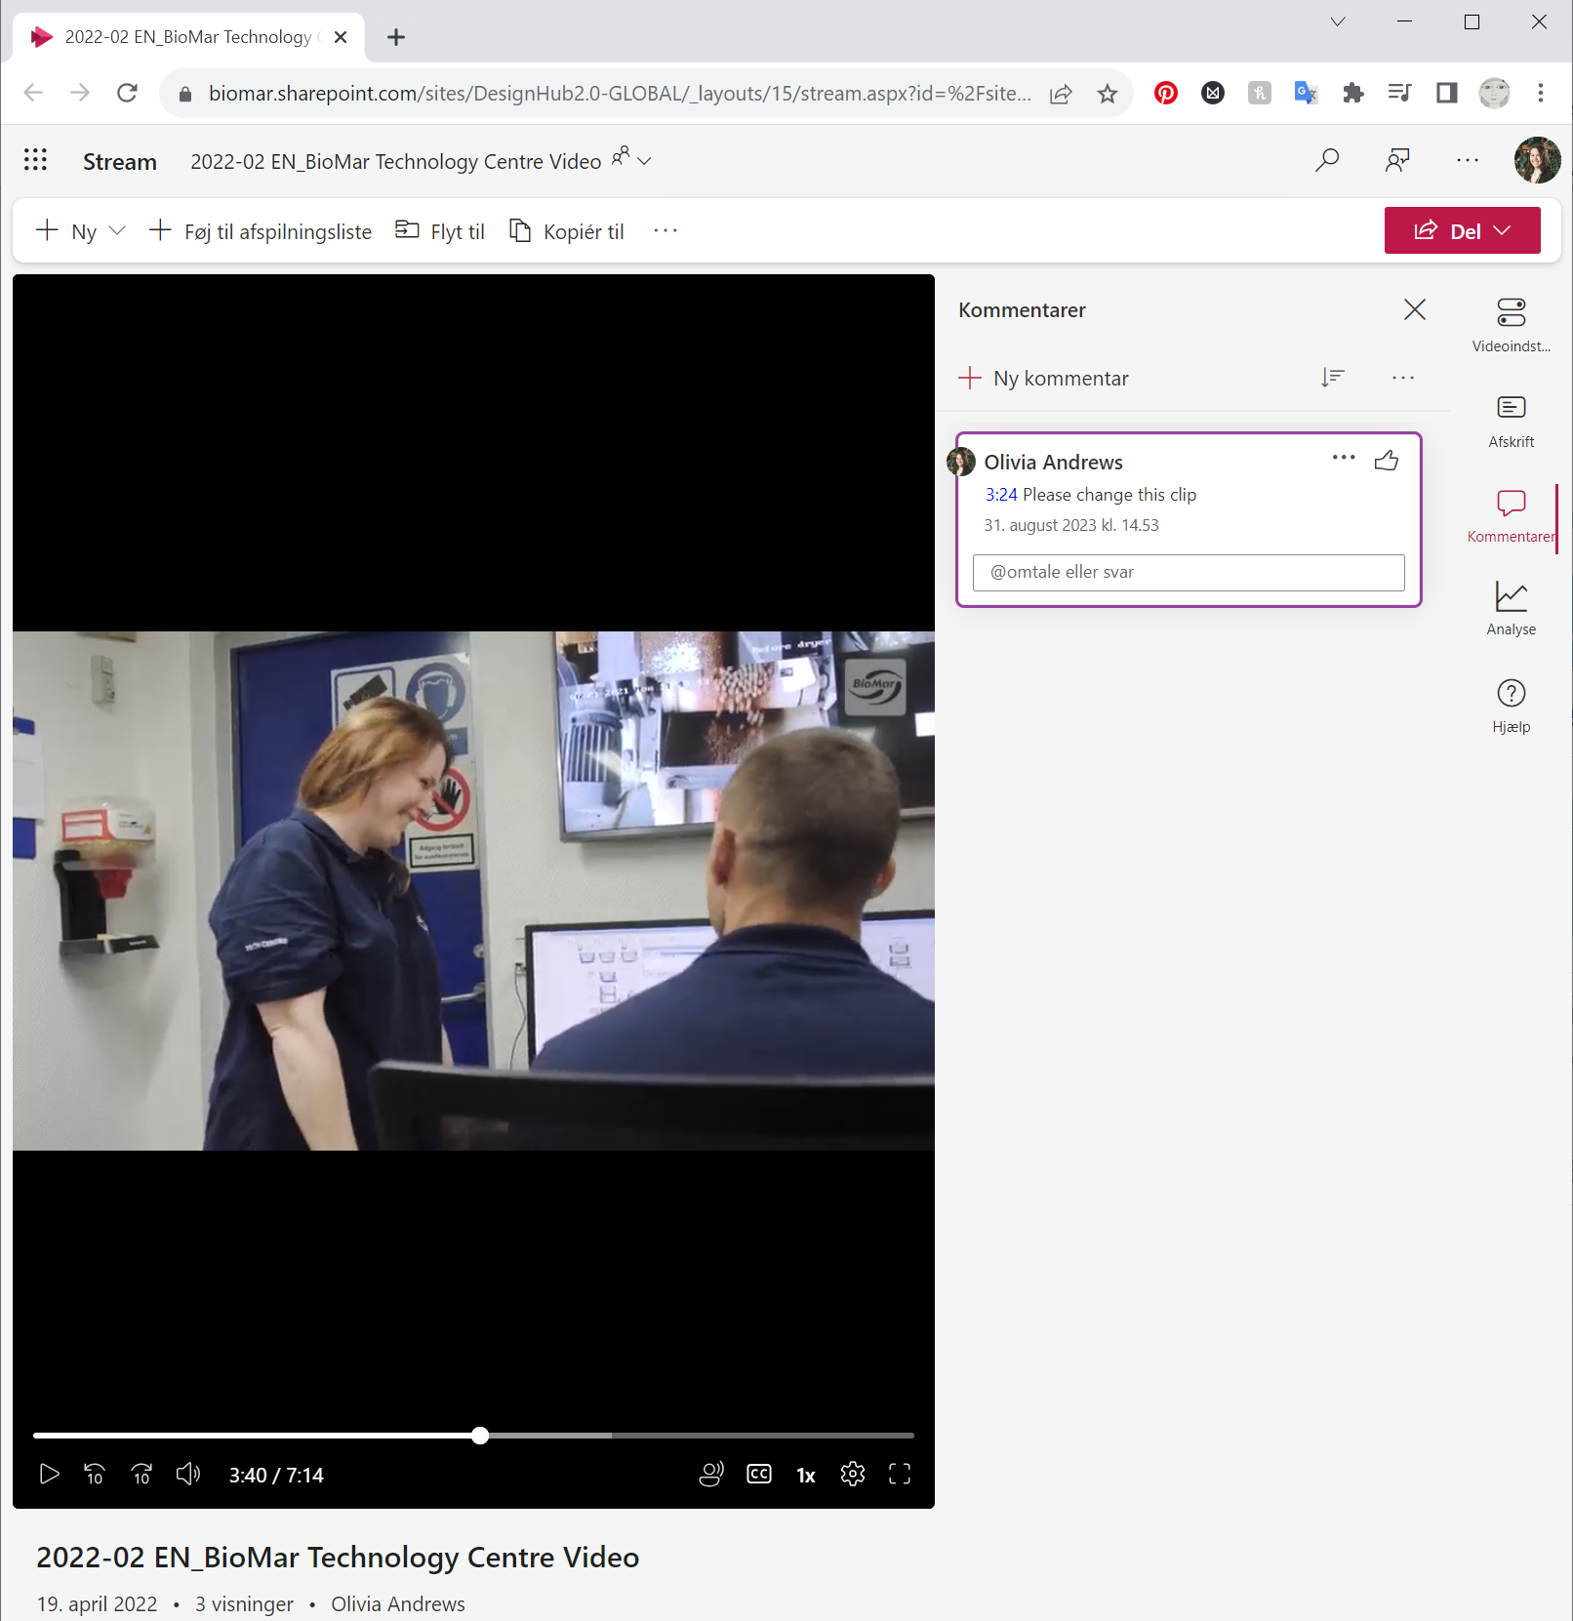
Receiving / Submitting Feedback
PDF
JPG, PNG
Video
Must write timestamp as HH:MM:SS
Sent as link to folder
Sent as link to folder
Sent as link to Sharepoint
Notes:
Para PDFs por ejemplo, se les enviará el camino, o el link de la carpeta, para que puedan ver el archivo, y dejar sus comentarios en el pdf.
El proceso con las imágenes es similar.
En el caso de los videos, se les enviará el link del mismo via sharepoint, donde podrán dejar sus comentarios.

